Slide 1


официальный
туристический оператор
II европейских игр 2019 года
(21 - 30 ИЮНЯ 2019)

Slide 2
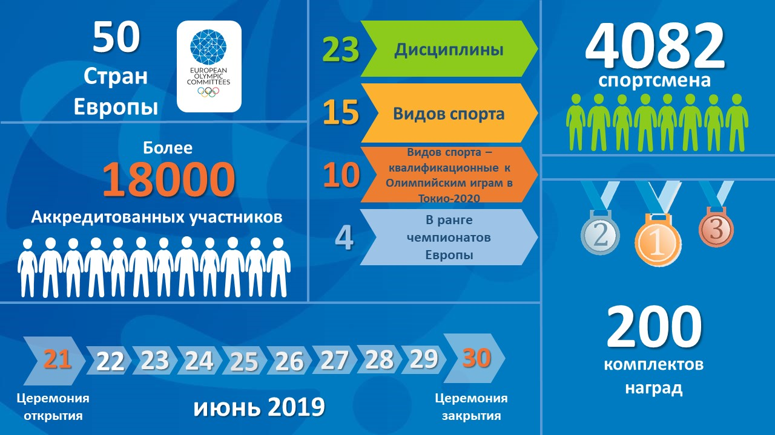

Slide 3






















В программу пакетных туров входит:
- проезд автобусом Могилёв-минск-могилёв
- Обзорная автобусно-пешеходная экскурсия по минску
- экскурсия в музей страна-мини
- Сопровождение группы по маршруту
- билеты на спортивное мероприятие

Slide 4

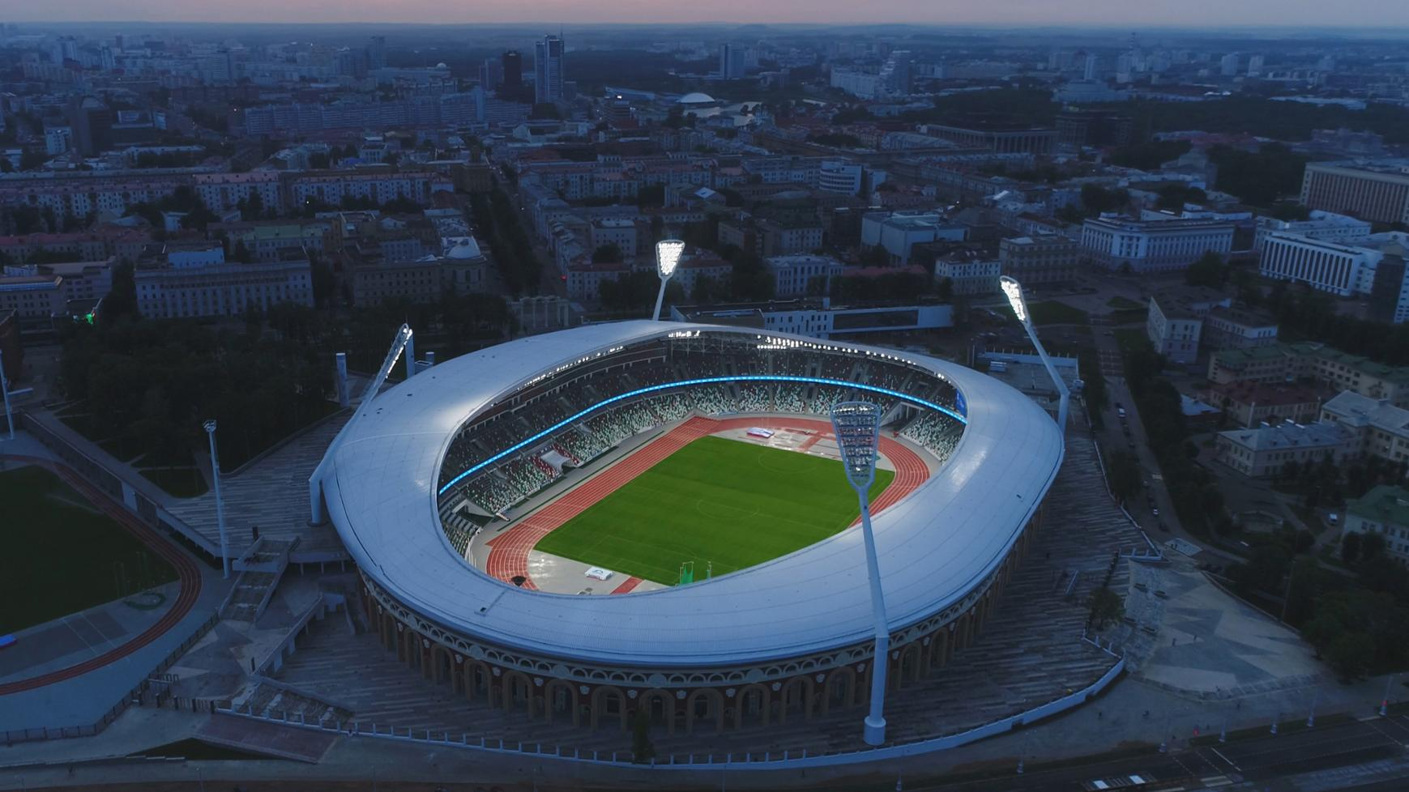
ЦЕРЕМОНИЯ ОТКРЫТИЯ
Программа тура
А 08.00 Выезд из Могилёва на автобусе.
11.00 Приезд в г.Минск. Обзорная экскурсия.
13.30-14.30 Экскурсия в музей «Cтрана мини».
15.00-18.00 Свободное время в центре города для шоппинга и обеда.
18.00 Прибытие на Национальный олимпийский стадион «Динамо»
Просмотр церемонии открытия
22.30 Отъезд в Могилёв
Прибытие в могилёв поздно ночью
21 июня 2019 года

Slide 5
ЦЕРЕМОНИЯ ОТКРЫТИЯ
21 июня 2019 года
Стоимость пакетов:
КАТЕГОРИЯ А – 345 Руб.
Категория В – 265 руб.
Категория с – 195 руб.

Slide 6
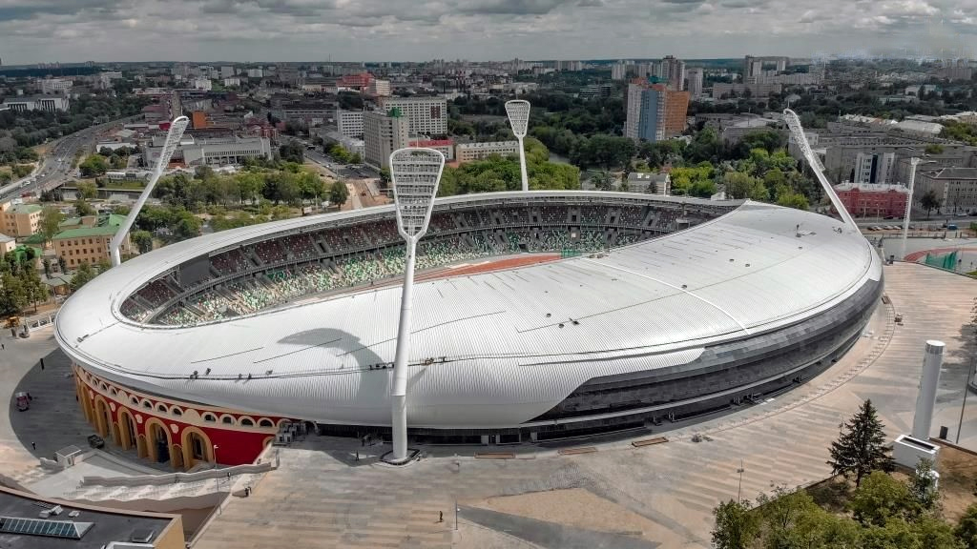
Программа тура
А 08.00 Выезд из Могилёва на автобусе.
11.00 Приезд в г.Минск. Обзорная экскурсия.
13.30-14.30 Экскурсия в музей «Cтрана мини».
15.00-18.00 Свободное время в центре города для шоппинга и обеда.
18.00 Прибытие на Национальный олимпийский стадион «Динамо»
Просмотр церемонии закрытия
22.30 Отъезд в Могилёв
Прибытие в могилёв поздно ночью
ЦЕРЕМОНИЯ закрытия
30 июня 2019 года

Slide 7
ЦЕРЕМОНИЯ закрытия
30 июня 2019 года
Стоимость пакетов:
КАТЕГОРИЯ А – 195 Руб.
Категория В – 155 руб.
Категория с – 115 руб.

Slide 8

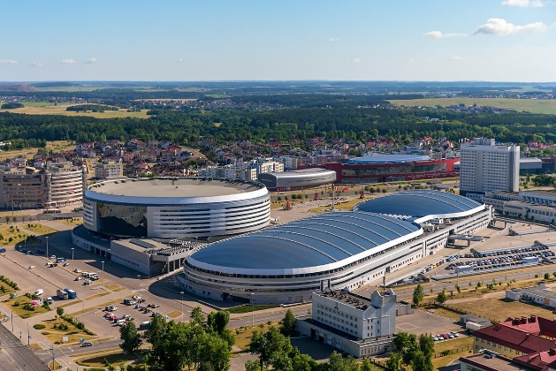
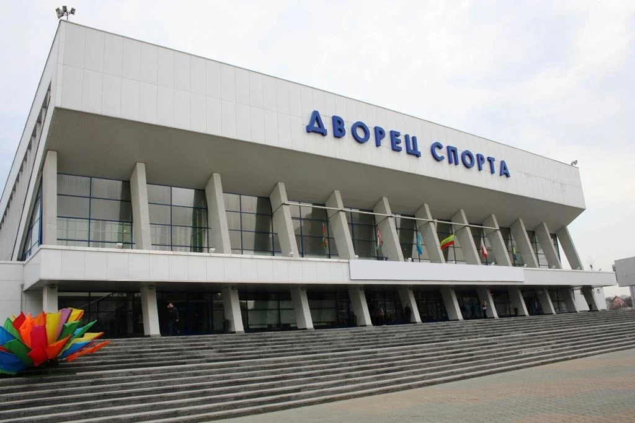
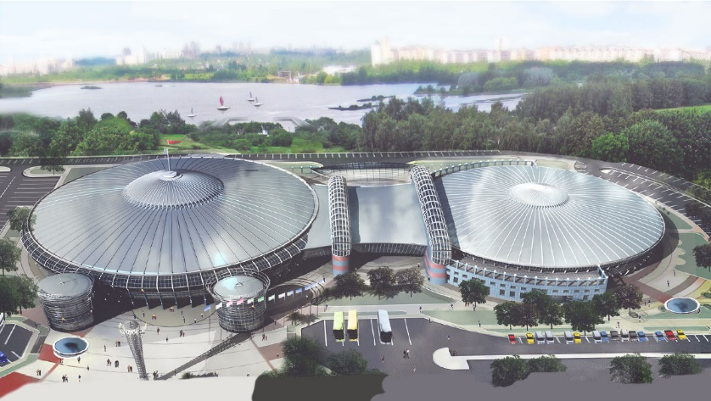
CТОИМОСТЬ ПАКЕТОВ НА ФИНАЛЬНЫЕ ЧАСТИ СОСТЯЗАНИЙ:
При группе от 40 чел
60-80 Руб
При группе от 17 чел
70-90 руб

Slide 9
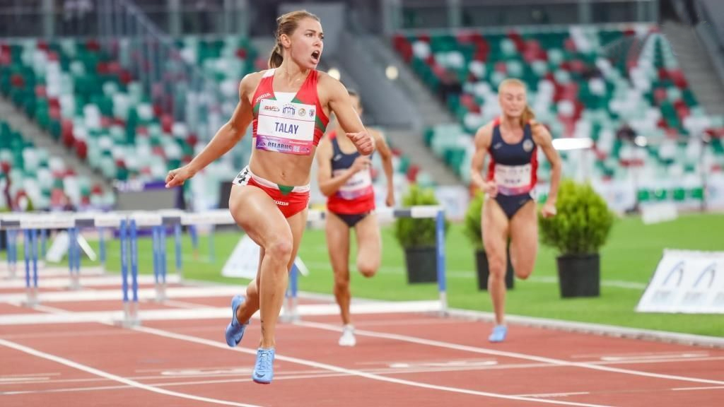
Пакет «легкая атлетика 28.06.2019»
10:00 – Выезд из могилева
12:30 – прибытие в минск. Обзорная экскурсия
14:30-15:30 – посещение музея миниатюр «страна мини»
Свободное время для обеда. Обед за доп. плату
18:00-20:20 – посещение финала соревнований по легкой атлетике – стадион «динамо»
21:00 – Отъезд из Минска в могилев
Прибытие поздно ночью
Стоимость тура при группе от 40 человек:
Категория билетов С:
Дети школьного возраста – 60 руб.
Дети до 7 лет – 40 руб.
Взрослые – 65 руб.
4 тренера – бесплатно
Категория билетов B:
Дети школьного возраста – 65 руб.
Дети до 7 лет – 40 руб.
Взрослые – 70 руб.
4 тренера – бесплатно
В стоимость тура входит:
- проезд автобусом
- Экскурсионное обслуживание по программе
- Входные билеты на соревнования

Slide 10
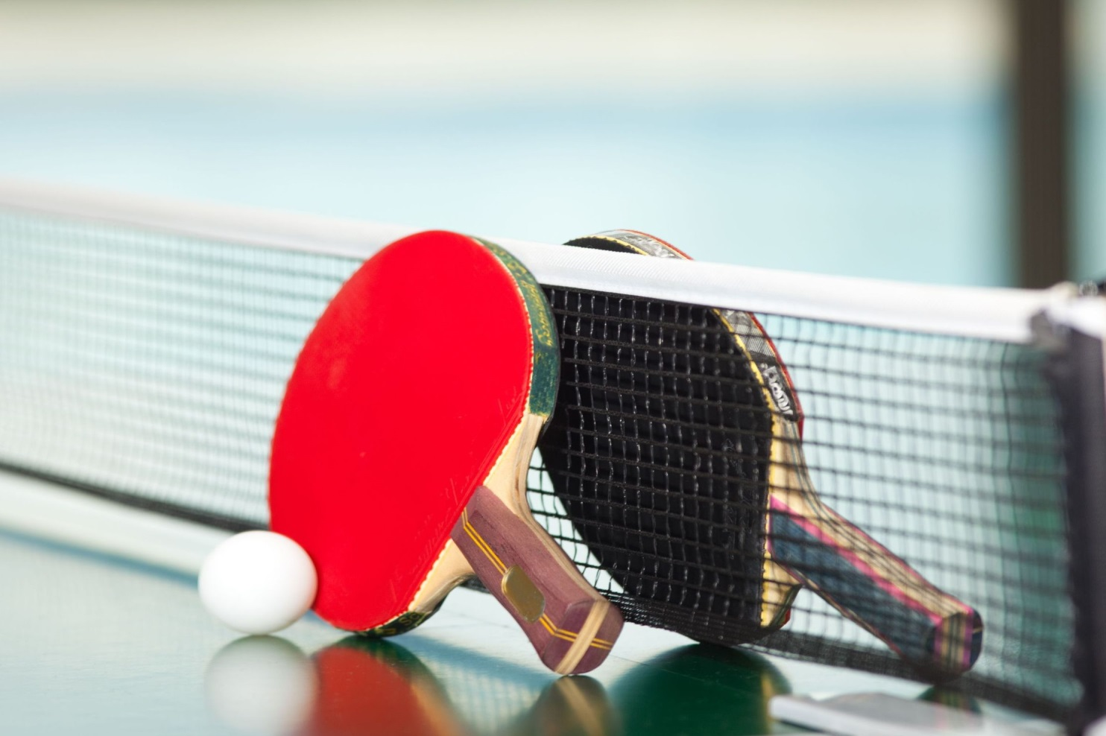
Пакет «настольный теннис среди мужчин 29.06.2019»
07:00 – Выезд из могилева
09:30 – Прибытие в Минск. Обзорная экскурсия
11:00-12:00 – посещение музея миниатюр «страна мини»
Свободное время для обеда. Обед за доп. плату
17:00-23:00 – посещение финала соревнований по настольному теннису среди мужчин – рцоп по настольному теннису
23:00 – Отъезд из Минска в могилев
Прибытие поздно ночью
Стоимость тура при группе от 40 человек:
Дети школьного возраста – 65 руб.
Дети до 7 лет – 40 руб.
Взрослые – 70 руб.
4 тренера – бесплатно
В стоимость тура входит:
- проезд автобусом
- Экскурсионное обслуживание по программе
- Входные билеты на соревнования

Slide 11
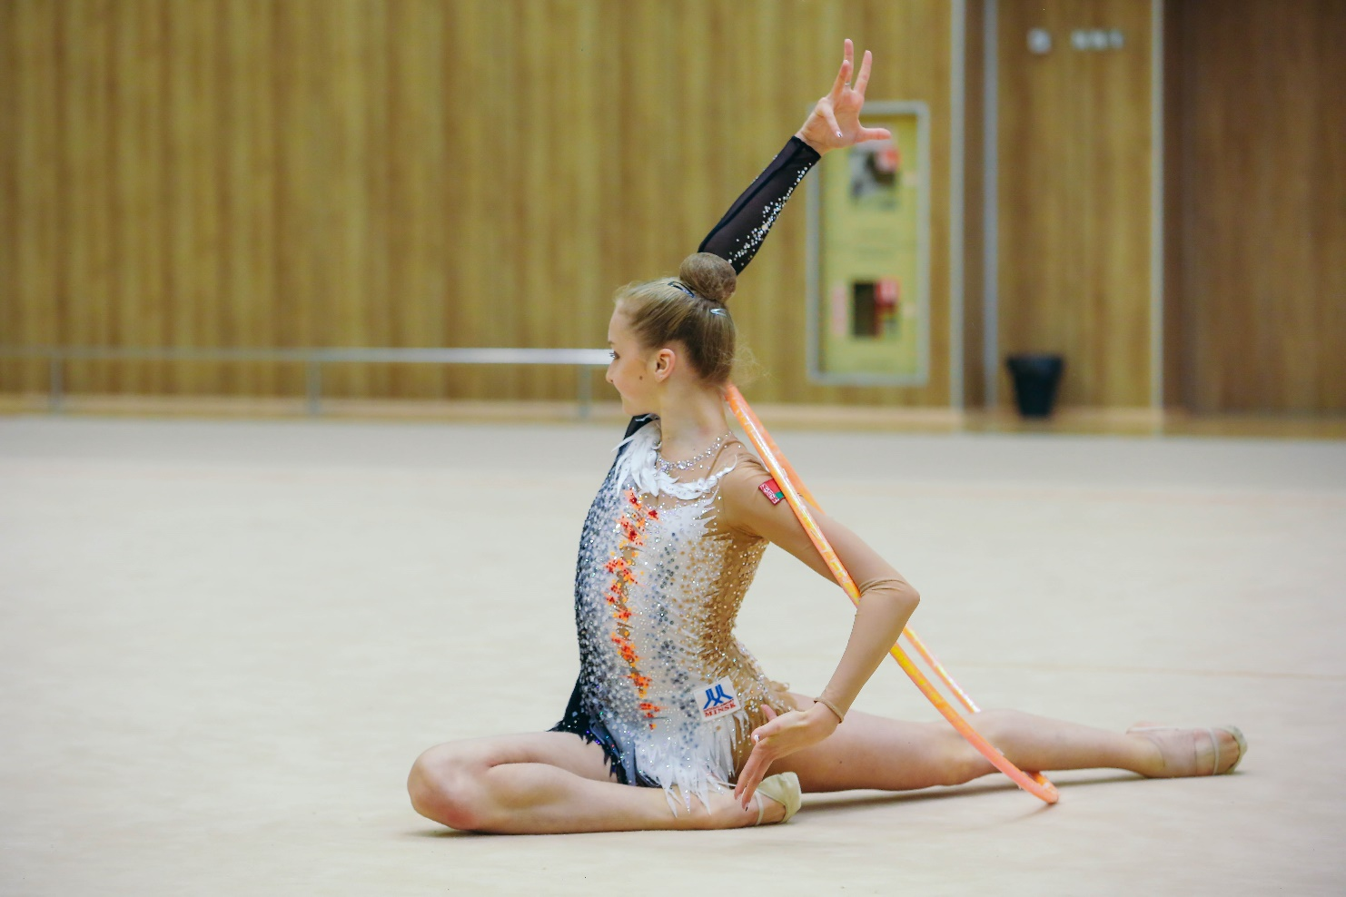
Пакет «художественная гимнастика и акробатика 23.06.2019»
07:30 – Выезд из могилева
10:00 – Прибытие в Минск. Обзорная экскурсия
12:00-13:00 – посещение музея миниатюр «страна мини»
14:00-19:00 – посещение финала соревнований по художественной гимнастике и акробатике (индивидуальное многоборье женщины) – Минск-Арена
19:00-21:00 –свободное время
21:00 – Отъезд из Минска в могилев
Прибытие поздно ночью
Стоимость тура при группе от 40 человек:
Категория билетов B :
Дети школьного возраста – 65 руб.
Дети до 7 лет – 40 руб.
Взрослые – 70 руб.
4 тренера – бесплатно
Категория билетов A:
Дети школьного возраста – 75 руб.
Дети до 7 лет – 40 руб.
Взрослые – 80 руб.
4 тренера – бесплатно
В стоимость тура входит:
- проезд автобусом
- Экскурсионное обслуживание по программе
- Входные билеты на соревнования

Slide 12
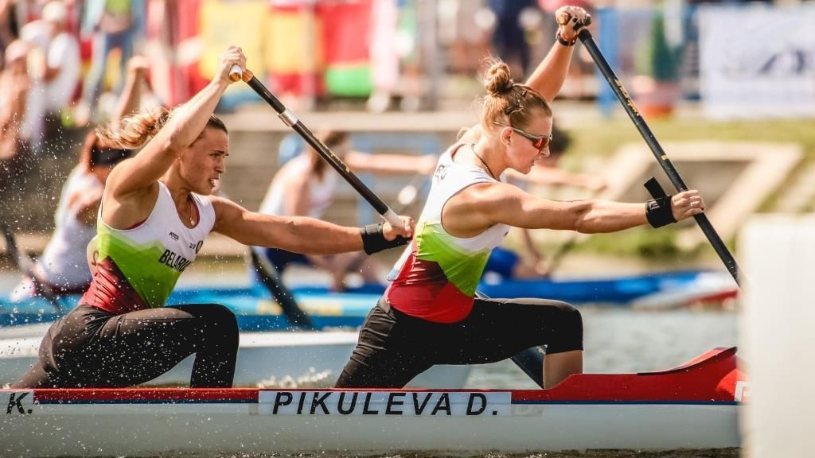
Пакет «гребля 27.06.2019»
Вариант 1:
07:00 – Выезд из могилева
09:30 – прибытие в минск. Обзорная экскурсия
11:30-12:30 – посещение музея миниатюр «страна мини»
Переезд в заславль
14:00-17:30 – посещение финала соревнований по гребным видам спорта – рцоп по гребным видам спорта
Обед за доп. плату
19:00 – Отъезд из Минска в могилев
Прибытие вечером
Вариант 2:
06:30 – Выезд из могилева в заславль
10:00-11:30 – посещение финала соревнований по гребным видам спорта – рцоп по гребным видам спорта
Переезд в минск
Обед за доп. плату
13:30-14:30 – посещение музея миниатюр «страна мини»
15:00-17:00 –Обзорная экскурсия по минску
17:00 – Отъезд из Минска в могилев
Прибытие вечером
Стоимость тура при группе от 40 человек:
Дети школьного возраста – 60 руб.
Дети до 7 лет – 40 руб.
Взрослые – 65 руб.
4 тренера – бесплатно
В стоимость тура входит:
- проезд автобусом
- Экскурсионное обслуживание по программе
- Входные билеты на соревнования

Slide 13
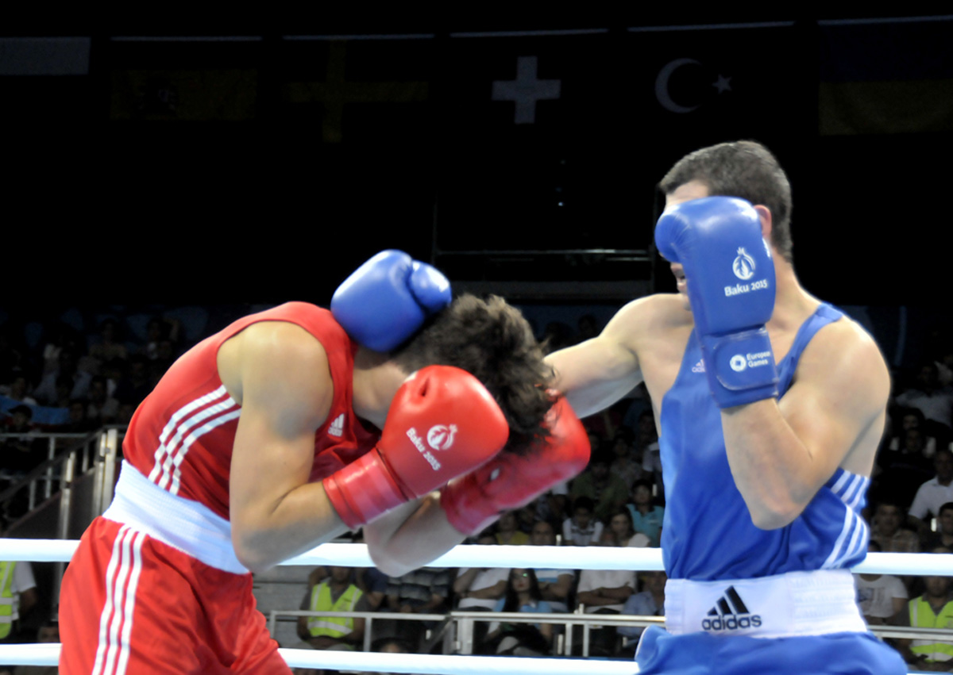
Пакет «бокс 30.06.2019»
07:00 – Выезд из могилева
10:00-11:00 – посещение музея миниатюр «страна мини»
12:00-15:30 – посещение финала соревнований по боксу – дворец спорта «уручье»
Обед за доп. плату
Обзорная экскурсия по минску
19:00 – Отъезд из Минска в могилев
Прибытие вечером
Стоимость тура при группе от 40 человек:
Дети школьного возраста – 60 руб.
Дети до 7 лет – 40 руб.
Взрослые – 65 руб.
4 тренера – бесплатно
В стоимость тура входит:
- проезд автобусом
- Экскурсионное обслуживание по программе
- Входные билеты на соревнования

Slide 14

15 видов спорта
23 дисциплины
Контакты для заказов: +375291084566, +375222600404

